Slide 1
GND: Stand der Entwicklungen
1
Jürgen Kett

Slide 2


2
BRÜCKEN IM NETZWERK DER KULTUR UND WISSENSCHAFT

Slide 3
3
Institutionen
Institutionen
Institutionen
Institutionen
Institutionen
BRÜCKEN IM NETZWERK DER KULTUR UND WISSENSCHAFT
Institutionen
Institutionen

Slide 4
4
Institutionen
Standards
Expertise
Institutionen
Institutionen
Organisation
Infrastruktur
Institutionen
Institutionen
BRÜCKEN IM NETZWERK DER KULTUR UND WISSENSCHAFT
Institutionen
Institutionen

Slide 5
5
Verlässlichkeit Verlässlichkeit Verlässlichkeit Verlässlichkeit Verlässlichkeit Verlässlichkeit Verlässlichkeit
Institutionen
Standards
Expertise
Institutionen
Institutionen
Organisation
Infrastruktur
Institutionen
Institutionen
BRÜCKEN IM NETZWERK DER KULTUR UND WISSENSCHAFT
Institutionen
Institutionen

Slide 6
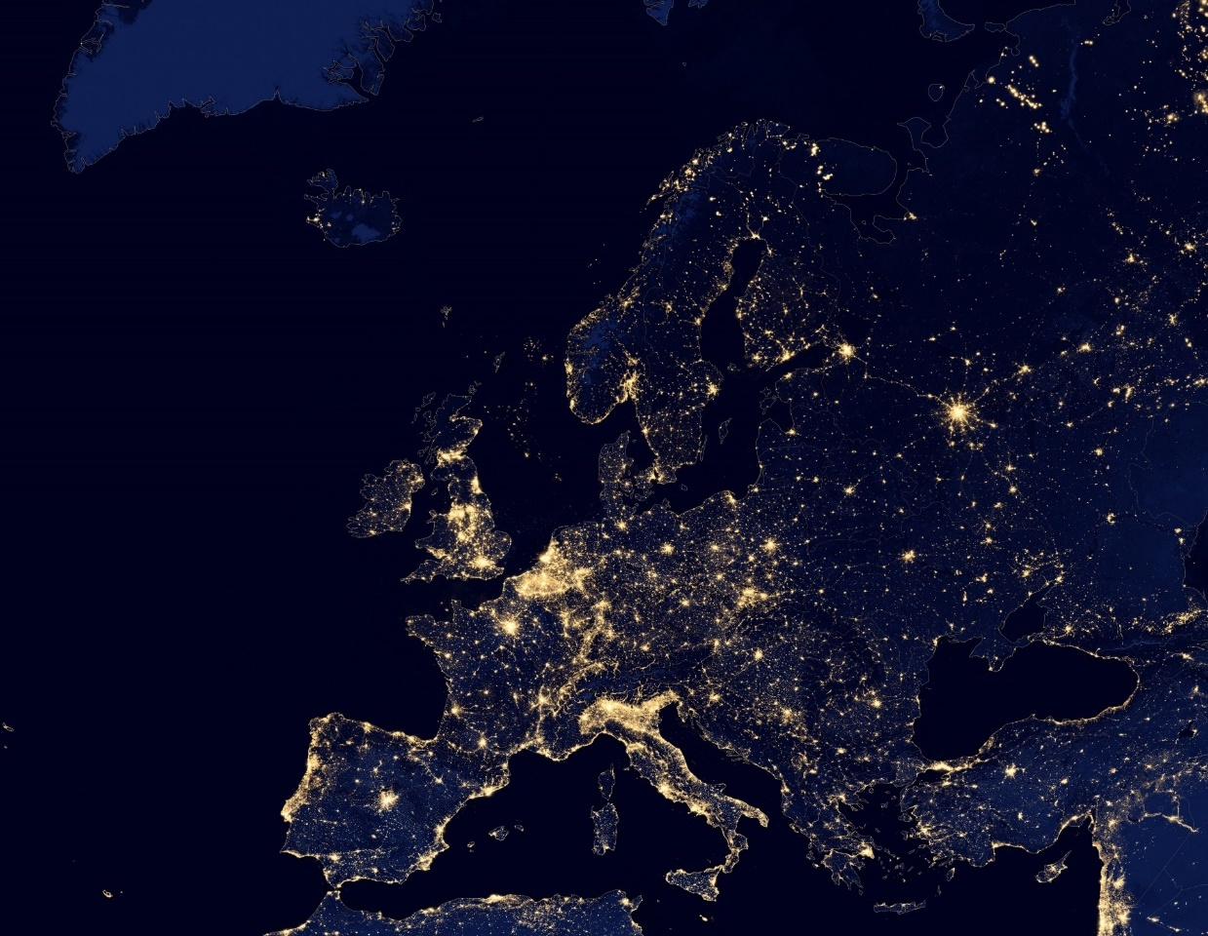


Datengraph der Kultur und Wissenschaft
6
+ →

Slide 7
7
Organisation &
Kommunikation
Datenbasis
Vernetzung
Regeln, Format & Datenverwaltung
Redaktion &
Kooperation
Nutzung

Slide 8
8
Organisation &
Kommunikation
Erweiterung der Gremien, Arbeitsgruppen und Foren für andere Domänen
Aufbau zusätzlicher Agenturen
Kommunikations- und Dialogangebote für die
GND-Community ausbauen
(Website: gnd.network, Gesprächsreihen)

Slide 9
9
Modularisierung des Datenmodells, der Regeln und der Datenverwaltung:
Gemeinsamer Mindeststandard / Anwendungs- und Community-spezifische Erweiterungen (CORE/PLUS-Ansatz)
Aufbau einer Dokumentationsplattform mit Dokus und Tutorials für Einsteiger*innen und spezielle Nutzungsgruppen
Aufbau eines Verwaltungs- und Assistenzsytems für Vorschläge (wikibase)
Regeln, Format & Datenverwaltung

Slide 10
10
Modularisierung des Datenmodells, der Regeln und der Datenverwaltung:
Gemeinsamer Mindeststandard / Anwendungs- und Community-spezifische Erweiterungen (CORE/PLUS-Ansatz)
Aufbau einer Dokumentationsplattform mit Dokus und Tutorials für Einsteiger*innen und spezielle Nutzungsgruppen
Aufbau eines Verwaltungs- und Assistenzsytems für Vorschläge (wikibase)
Regeln, Format & Datenverwaltung

Slide 11
a) zum CORE/PLUS-Ansatz
11
Zuständigkeit pro Feld markierbar ($5 <ISIL>)
Registrierung von Anwendungskontexten zum Markieren einer speziellen Anwendung und/oder Interpretation von Daten ($C)
  Markierung alternativer Vorzugsbenennungen für unterschiedliche „Sprachräume“
  Markierung zum Ausblenden oder Selektieren
Ergänzen spezifischer Relationen

Slide 12
12
Modularisierung des Datenmodells, der Regeln und der Datenverwaltung:
Gemeinsamer Mindeststandard / Anwendungs- und Community-spezifische Erweiterungen (CORE/PLUS-Ansatz)
Aufbau einer Dokumentationsplattform mit Dokus und Tutorials für Einsteiger*innen und spezielle Nutzungsgruppen
Aufbau eines Verwaltungs- und Assistenzsytems für Vorschläge (wikibase)
Regeln, Format & Datenverwaltung

Slide 13
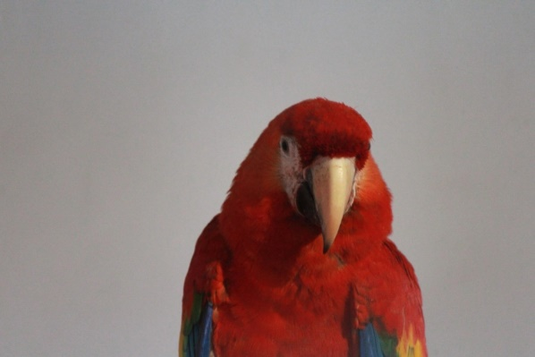

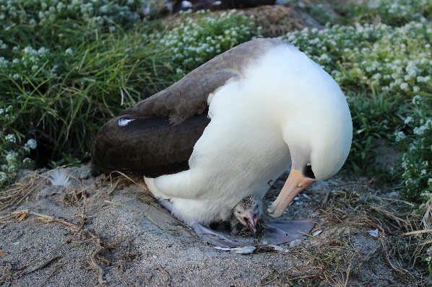
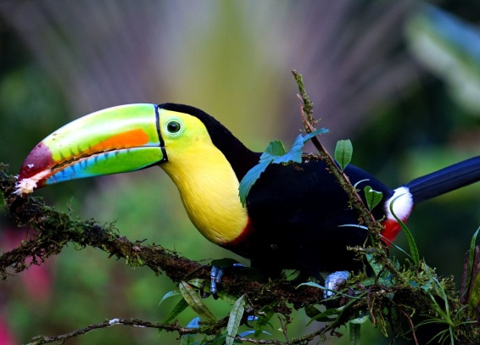
b) zur Dokumentationsplattform
13
Die GND-Community wird bunter …
Neueinsteiger*innen
Unterschiedliche Sparten
Erfahrene Redakteur*innen
Spezialist*innen für bestimmte Fachthemen und Ressourcen

Slide 14


Die Dokumentation heute
14
Informationsseite zur GND
  RDA-Info
  RDA Toolkit
  Erfassungs-hilfen
  Erfassungs-leitfaden
  GND-Feld-verzeichnis
  GND-Ontologie
Wiki
Wiki
Wiki
  Feld-
  beschrei-bungen
  Externe
  Info-Seiten
  RSWK
Wiki

Slide 15
Beispiele für Anforderungen
15
Alles an einem Platz und zentral durchsuchbar
Pflege von vielfach benötigten Informationen an einer Stelle
Stabile zitierbare Links inklusive Versionsverwaltung
Passende Module für jede Zielgruppe
Vernetzt und trotzdem als eigenständige Module ausdruckbar
Frei zugänglich (CC0)

Slide 16
  Die wichtigste Bausteine des Konzepts
16
Thematische Einstiege und Sichten
Einstiegsseiten für die wichtigsten
Themen und Anwendungskontexte
Generierte Indexseiten für den
Schnelleinstieg und Überblick

Slide 17
  Die wichtigste Bausteine des Konzepts
17
Thematische Einstiege und Sichten
Einstiegsseiten für die wichtigsten
Themen und Anwendungskontexte
Generierte Indexseiten für den
Schnelleinstieg und Überblick
Regelpyramide
Basis: Allgemeine Regeln und Infos
Darauf aufbauend: Regeln für spezielle Ressourcen und Anwendungen

Slide 18
  Die wichtigste Bausteine des Konzepts
18
Thematische Einstiege und Sichten
Einstiegsseiten für die wichtigsten
Themen und Anwendungskontexte
Generierte Indexseiten für den
Schnelleinstieg und Überblick
Regelpyramide
Basis: Allgemeine Regeln und Infos
Darauf aufbauend: Regeln für spezielle Ressourcen und Anwendungen
Vernetzung mit Erschließungsregeln („Verwendung“)
CORE-Regeln: Anwendungs-unabhängig
PLUS-Regeln: Anwendungs-spezifisch

Slide 19
  Die wichtigste Bausteine des Konzepts
19
Thematische Einstiege und Sichten
Einstiegsseiten für die wichtigsten
Themen und Anwendungskontexte
Generierte Indexseiten für den
Schnelleinstieg und Überblick
Regelpyramide
Basis: Allgemeine Regeln und Infos
Darauf aufbauend: Regeln für spezielle Ressourcen und Anwendungen
Vernetzung mit Erschließungsregeln („Verwendung“)
CORE-Regeln: Anwendungs-unabhängig
PLUS-Regeln: Anwendungs-spezifisch
Datenbank-basiert
Nachnutzung von zentral verwalteten Informationen
Leichter Zugriff auf Codes und Notationen

Slide 20
20
Modularisierung des Datenmodells, der Regeln und der Datenverwaltung:
Gemeinsamer Mindeststandard / Anwendungs- und Community-spezifische Erweiterungen (CORE/PLUS-Ansatz)
Aufbau einer Dokumentationsplattform mit Dokus und Tutorials für Einsteiger*innen und spezielle Nutzungsgruppen (wikibase-basiert)
Aufbau eines Verwaltungs- und Assistenzsytems für Vorschläge (wikibase-basiert)
Regeln, Format & Datenverwaltung

Slide 21

Idee Vorschlagssystem
21
002@$0Tp
User A
User B
R_{CBS}
(1) add entity
DIFF: Only import changes (since last transfer)
1
(3) modify
GND-Master
wikibase
R_{CBS}
(6) adopt
Suggestions
(2) transfer
n
(7a) feedback
R_{SG}
R_{WB}
(7b) feedback
R_{SG}
002@ $0TX
007L $9R_{CBS}ID
(4) suggest
1 R_{SG} per user
(5) check
Notes:
SH

Slide 22
22
Datenbasis
Erweitern der Datenbasis durch Einspielungen und manuelle Redaktion
Verfeinern der Eignungskriterien und Workflows für Dateneinspielungen
Aktueller Bestand (Stand Q1 2021):
Körperschaften (Satzart Tb): 1.499.709
Konferenzen (Satzart Tf): 852.882
Geografika (Satzart Tg): 316.678
Personen (Satzart Tp): 5.552.965
Sachbegriffe (Satzart Ts): 213.965
Werke (Satzart Tu): 465.357

Slide 23
23
Bereinigung von Fehlern und Dubletten (QS-Initiative)
Redaktion und QS neuer Partner*innen unterstützen
Synergetische Kooperationen mit anderen Netzwerken aufbauen (Wikidata, VIAF, …)
Redaktion &
Kooperation

Slide 24
24
Vernetzung
Daten effizient analysieren, vernetzen, optimieren und integrieren:
Assistenzsysteme und Services für die Anbindung neuer Partner*innen und externer Datenquellen
(z.B. ORCID Claimingservice)
Datamining, Clustering (z. B. Werke)
Ausbau von internen Verknüpfungen und Strukturen
Mehr Konkordanzen zu externen Vokabularen und Thesauri (GNDmul)

Slide 25
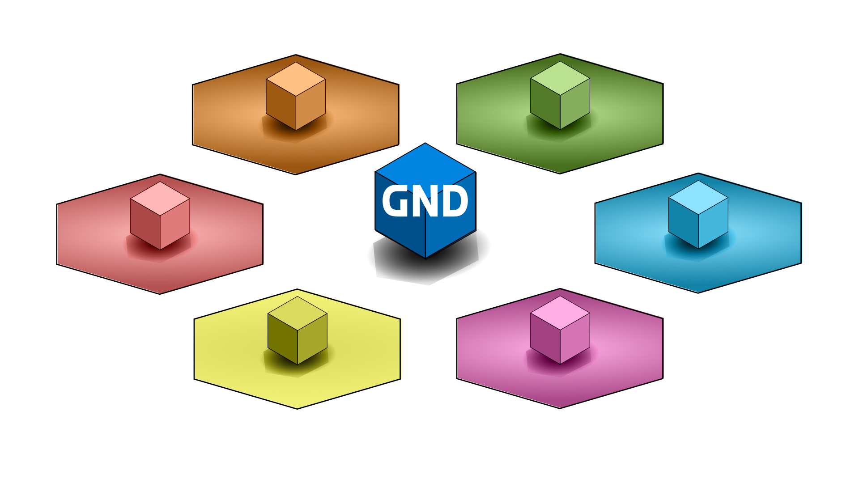

Slide 26
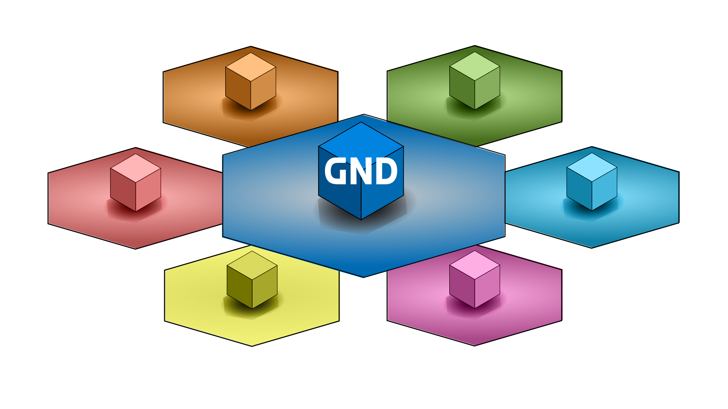
Konkordanzen & Mappings

Slide 27
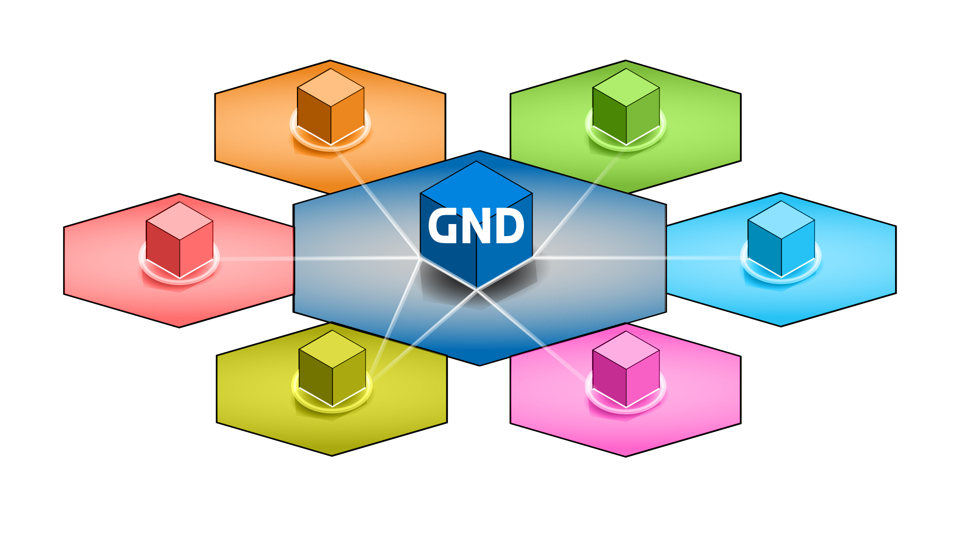
Konkordanzen & Mappings

Slide 28
Wechselseitige Verknüpfung über
GND-Konkordanzsatz
28
=/≈
Fachthesaurus
GND

Slide 29
29
GND als Wegweiser in kulturelle und wissenschaftliche Angebote
Visualisierung, Stöbern und semantische Recherche (GND-Explorer)
Leichter nutzbare Redaktionsoberflächen (Wikibase, Webformulare)
Revision der APIs und angebotenen Formate (SPARQL, GNDO2.0)
Nutzung

Slide 30
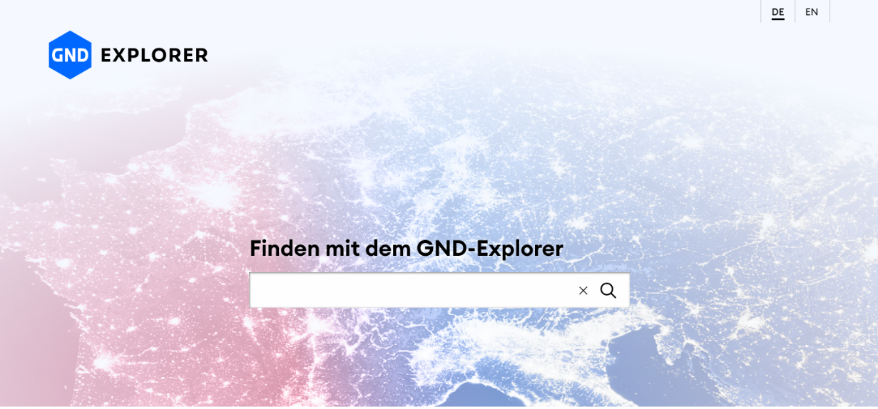

Slide 31
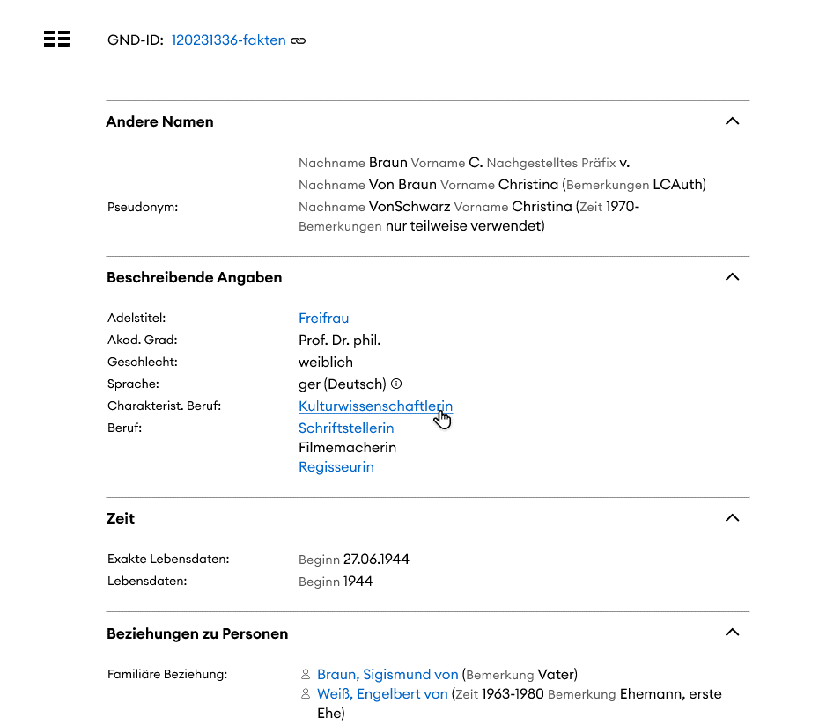
Vollständige
Faktenansicht
(beinhaltet auch statistische Informationen und Links zu externen Quellen und Angeboten)

Slide 32
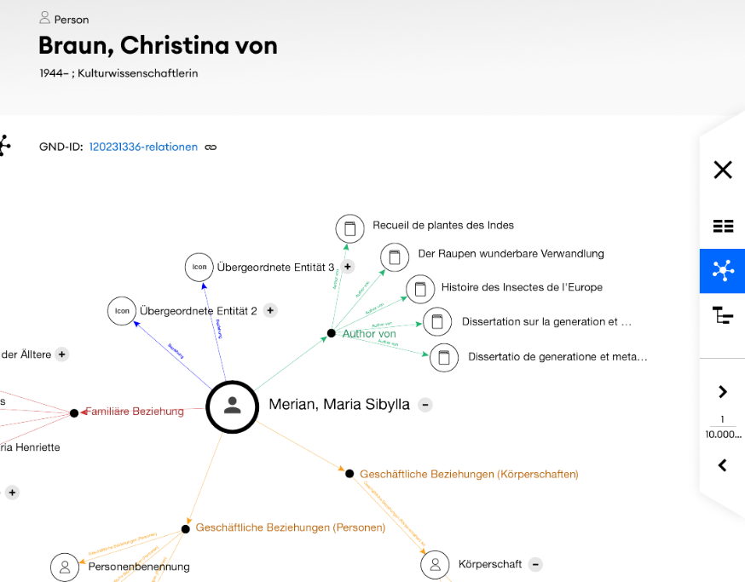
Verschiedene
interaktive Visualisierungen
u.a. navigierbare Beziehungsgrafen
und Hierarchien (z.B. für Begriffsbeziehungen)
früher Designentwurf →
(Konzeption ist noch in vollem Gange)

Slide 33
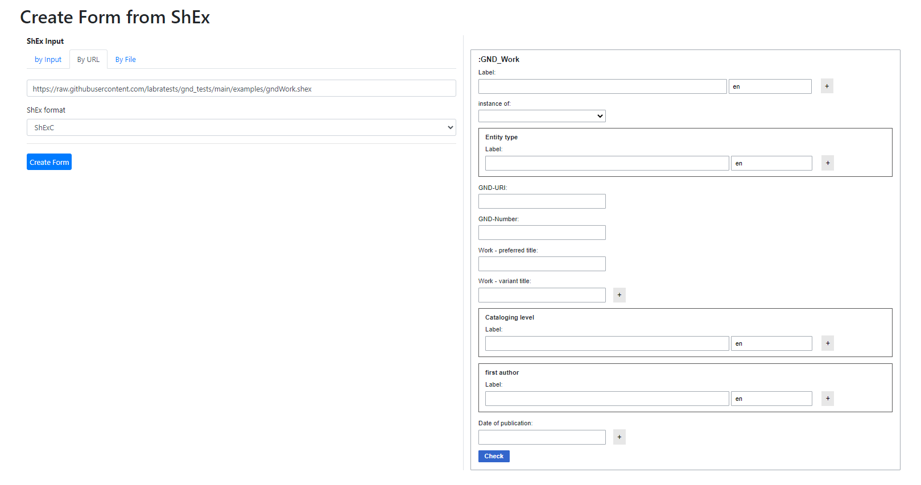
Generierung von Formularen (Editing Forms)
33
RDFShape — Playground for RDF, ShEx, SHACL and more (weso.es)
Notes:
SH

Slide 34
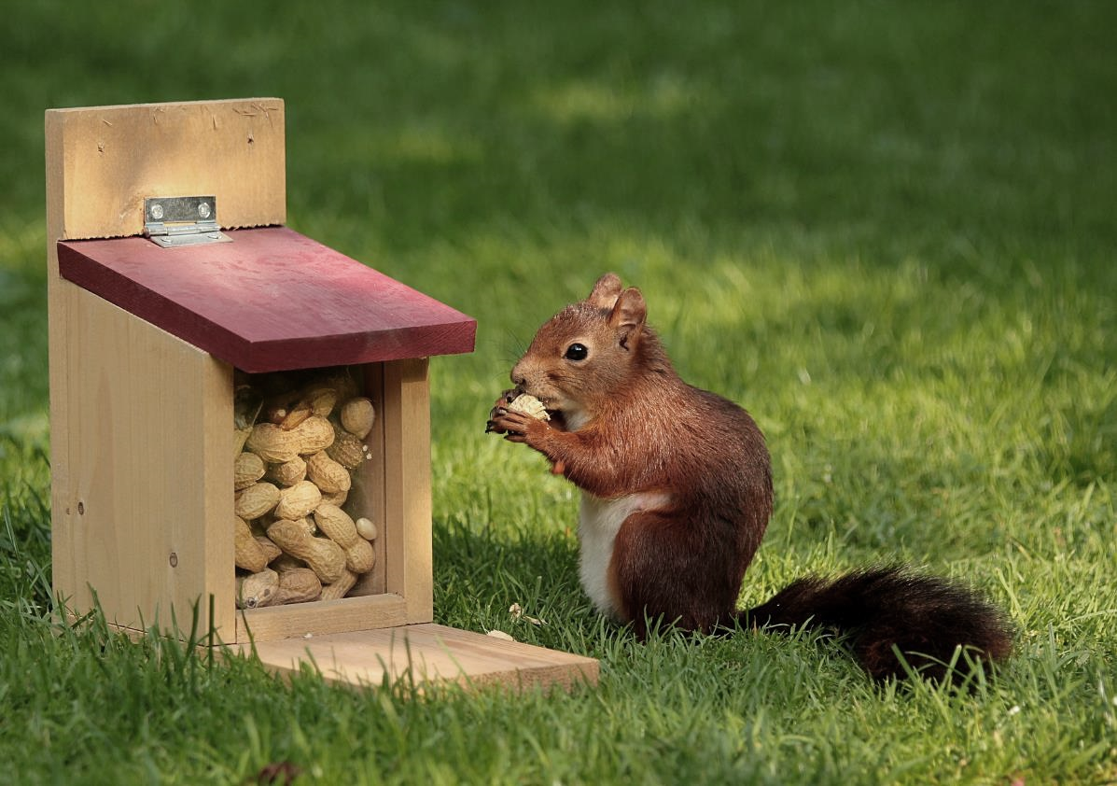
Über Wikibase:
ein perfektes Zuhause für die GND?
Notes:
SH

Slide 35

Wikibase:
Rohling mit Potential
Hm …

Slide 36
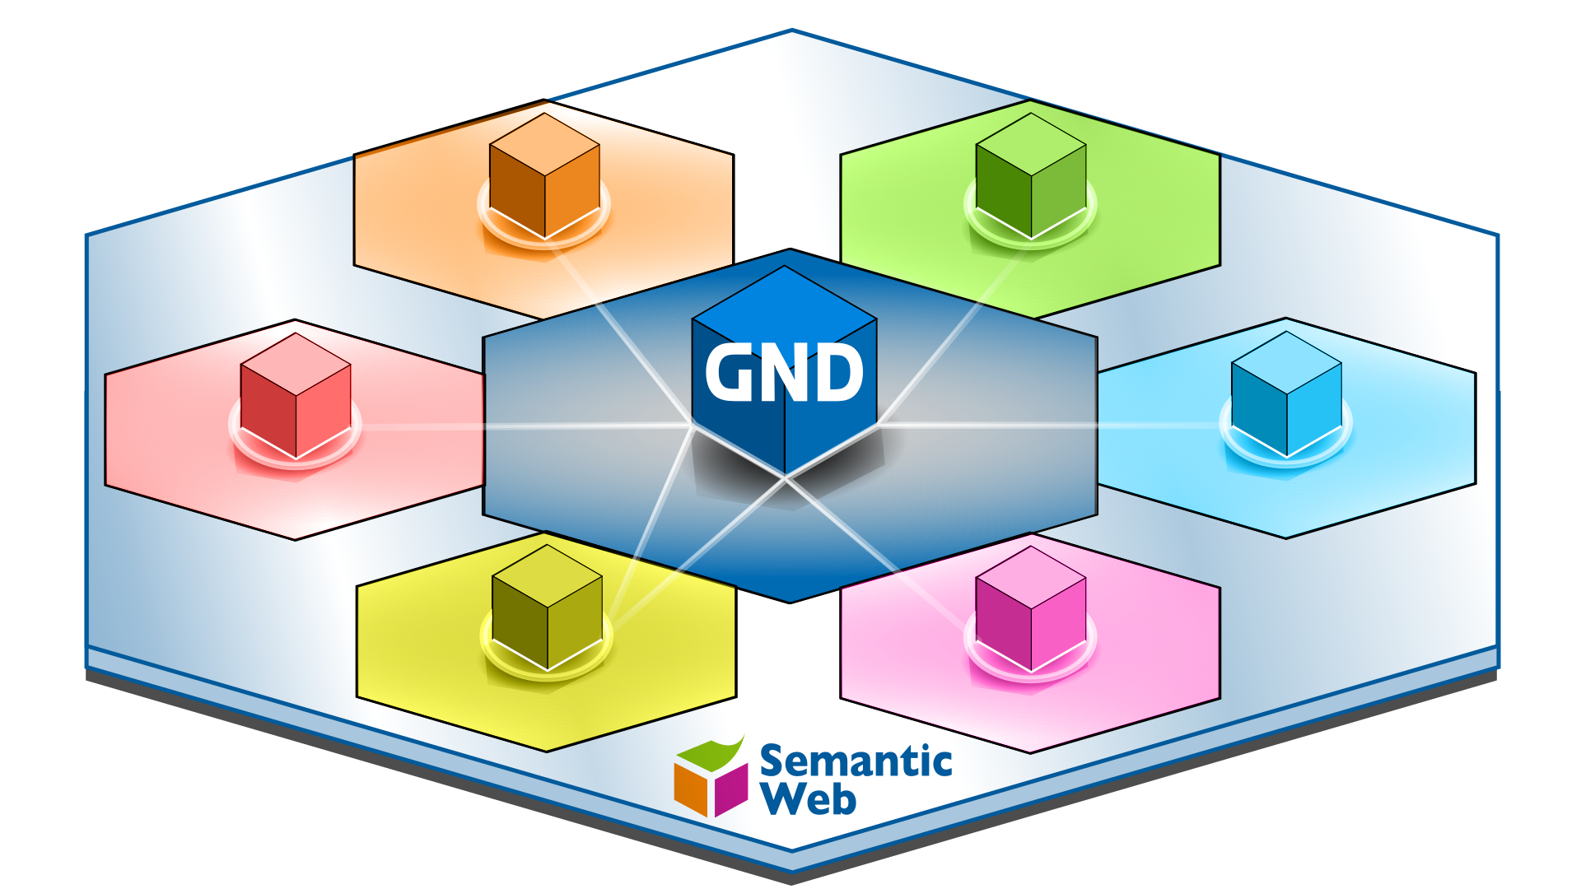

Slide 37
WIKIBASE
WIKIBASE
WIKIBASE
WIKIBASE
WIKIBASE
WIKIBASE
WIKIBASE

Slide 38

Gemeinsame Vision
38
https://www.wikimedia.de/projects/wikilibrary-manifest/
Notes:
SH

Slide 39

39
Wie passen die Teile zusammen?

Slide 40


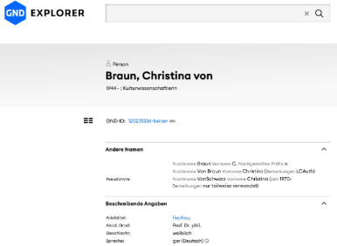
Puzzleteil „Doku“ als Bindeglied
40
CBS/
WinIBW
Doku
z. B.
Hilfetexte (zielgruppenspezifisch)
Doku auch für PLUS-Bereiche und Anreicherungen
Konsistente Labels
(u. a. in verschiedenen Sprachen)
properties und items
Zweitwohnsitz
Notes:
SH

Slide 41
Zusammenspiel Explorer / Zweitwohnsitz
41
CBS
Vorschlags-Management
Korrekturvorschläge
Zweitwohnsitz
Notes:
SH

Slide 42
Vielen Dank …
42
für Ihr Interesse und Ihre Aufmerksamkeit!

Slide 43
43

Slide 44
44
Notes:
SH

Slide 45
45
Notes:
SH

Slide 46
46

Slide 47
47

